Slide 1
Forskningsaktivitet ved Fakultet for lærerutdanninger og språk

Slide 3
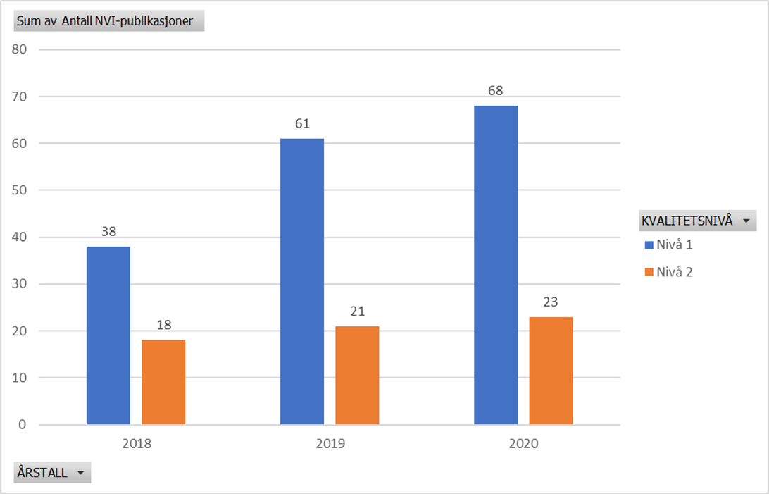
Publikasjoner fra LUSP-ansatte 2018-2020
2018-2020
Nivå 1: 167
Nivå 2: 62
Til sammen: 229

Slide 4
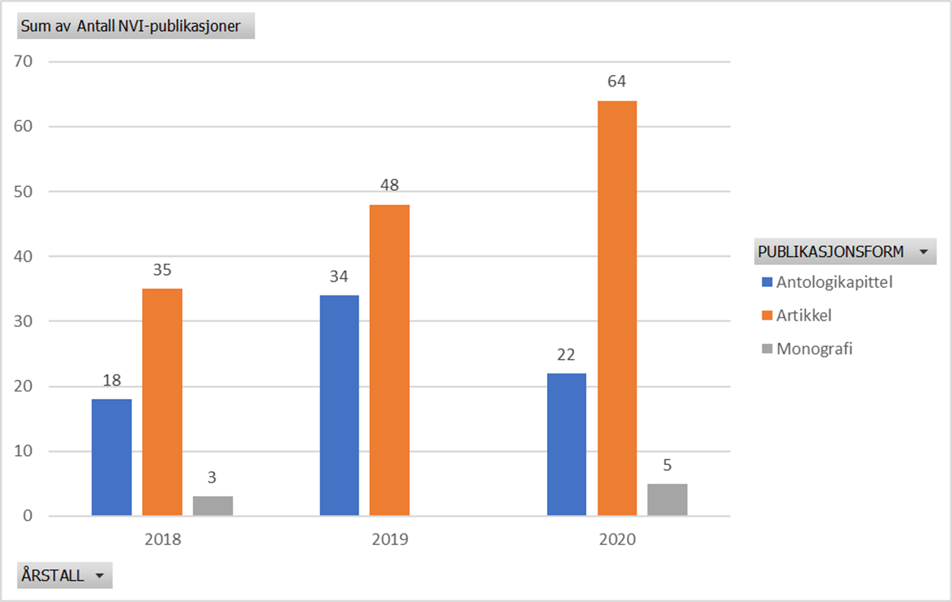
Publikasjonsmønster for LUSP-ansatte
2018-2020
Antologikapitler: 74
Artikler: 147
Monografier: 8

Slide 5
Hva fungerer (1):
Noen viktige rammer for LUSP er i ferd med å komme på plass:
  Retningslinjer for tildeling av ressurser, herunder FoU-ressurs, er under utarbeidelse og i prosess.
  Retningslinjer for tid, egenfinansiering og FoU-tid i søknader om eksternfinansiering for LUSP er informert om og diskutert i relevante fora og implementeres nå.
Involvering av forskningsgruppeledere i høringer av retningslinjer, herunder retningslinjer for forskningsgrupper.
Professor-/dosentprogram fortsetter (leder/mentor: Geir Afdal, professor II)
Førstelektorprogrammet fortsetter (ledere: Marianne Maugesten (dosent) og Kari Spernes (dosent))
Mulighet til å søke kompetansehevingsmidler
Kan søke om støtte til å dra på konferanser (med krav om innlegg)

Slide 6

Hva fungerer (2)
Søknadsaktiviteten er gjennomgående god (men kan bli bedre)
Intensjonsavtalen med Fredrikstad kommune om Aktive liv har potensial
Utvidet prosjektgruppe for LUS (Lærerutdanningsskoler 2025) – egne, interne FoU-stipend som bidrar til å koble lærerutdanninga og praksisfeltet
Økende bevissthet om viktigheten av å inkludere stipendiater i forskningsgrupper, jf. ELLA-rekrutteringene
6

Slide 7
Stipendiater ved LUSP
Det er også et knippe faste ansatte som har fått tildelt 50 % FoU-ressurs for å ta doktorgraden over en periode på seks år.
Henrik Stigberg
Anders Dechsling
Ilka Nagel
Fred Rune Bjordal
Ammar Bahadur Singh
Mette Maria Rønsen Gjerskaug
Reidun Hoff-Jensen
Flavia Devonas Hoffmann
Malin Bakke Frøystadvåg
Karl Kristian Swane Bambini
Lekh Nath Baral
John Currie
Martin Andreas Kvifte (fra 1.3.22)

Slide 8
Fire eksternfinansierte forskningsprosjekter (NFR)
pARTiciPED er et forskningsprosjekt finansiert av Forskningsrådet som fokuserer på å styrke lærerstudenter i tverrsektorielle samarbeid.
AI4AfL- Kunstig intelligens for vurdering for læring for å styrke læring og undervisning i det 21. århundre.
  Målet er å utvikle kunstig intelligens-teknologi som kan analysere elevers tekster og gi semantiske, syntaktiske og sentimentale tilbakemeldinger tilpasset hver eneste elev.

Slide 9
Adult Aquisition of Norwegian as a second language (ALAN).
  Det overordnede formålet med prosjektet er å skaffe fram mer kunnskap om andrespråksutvikling blant flyktninger og immigranter med lav utdanning fra hjemlandet.
Critical Examination of Race and Racism in Teacher Education (CERiTE)
  Hovedmålet til CERiTE er å utvikle forskningsbasert kunnskap om hvordan lærerutdanningen kan bidra til å gjøre lærerstudentene i stand til å identifisere, forebygge og bekjempe rasisme.

Slide 10
Involvering i HiØs strategiske satsingsområder
Det digitale samfunn
LUSP er spesielt involvert i temaområdet DigiED via forskningsgruppene IKT og læring, Development, Learning and Psychological Processes (DeveLeP) og Didaktikk i matematikk, naturfag og teknologi (DiMaNaTe).
Rekruttering av professor og førsteamanuensis innen IKT og læring er i prosess.
Planen er å ha et planleggingsmøte med Henrik Sætra om ikke så lenge.
Stipendiater som jobber med relevante tema for DDS.

Slide 11
ELLA innenfor Språk i opplæringen
ELLA (Education, Literature, Language)
  Temaområde 1: Språkkompetanser (leder: Åshild Søfteland)
    Stipendiater: Martin Andreas Kvifte (NTNU) og Lekh Nath Baral (UiO)
  Temaområde 2: Språkkulturer (leder: Daniel Lees Fryer)
    Stipendiat: John Currie (Gøteborg)
  Temaområde 3: Litteratur i kontekst (leder: Elin Nesje Vestli)
    Stipendiat: Karl Kristian Bambini (UiA) (også med relevans for Språkkulturer)

Slide 12
ELLA (2)
Jobber med aktivitetsplan for 2021 nå, og den leveres i løpet av denne uka.
Det vitenskapelige tidsskriftet er i oppstartsfasen, og temanumre planlegges til høsten, bl.a. et om grafiske romaner
Stabilitet i ledelsen av ELLA
ELLA-rom (A1-063) og investering i utstyr
Utvikle nettsidene, bl.a. for prosjektet Flerspråklige ressurser

Slide 13
Noen utfordringer
Fortsatt jobbe for å klargjøre roller i ny organisering
Som følge av omorganiseringa omfatter nå fakultetets forskningsutvalg flere enn 20 personer. Fins det andre, mer hensiktsmessige måter å involvere forskningsgruppelederne på (for informasjonsflyt, medvirkning etc.)?
Håndtering og lagring av forskningsdata – behov for tydeligere sentrale retningslinjer, jf. rutiner opp imot transkribering. Undersøke mulighetene for en institusjonell avtale for transkripsjon?
Søke å se ting i sammenheng – hvor er det mulig å hente synergier? Jf. tilskuddsordningene og utviklingsprosjektene ved LUSP (utvidet prosjektgruppe i LUS)
Behov for veilederopplæring (jf. ELLA)
Stimulere til flere og bedre søknader om eksternfinansiering og ikke minst rigge prosjektene godt (krever god tid til planlegging/forankring)
  Spesielt bidra til at humaniora kan se muligheter – mange opplever utfordringer med å definere samfunnsrelevans

